Slide 1
Semantisatieverhaal:
Ik was laatst op de fiets onderweg naar de winkel. Ik passeerde een brug. Passeren betekent langs iets gaan. De slagbomen, de balk die het verkeer tegenhoudt, waren dicht, want er kwam een boot. Toen de slagbomen weer open gingen zag ik iets heel bijzonders! 3 meisjes hielden de slagboom vast. De slagboom ging omhoog en de meisjes dus ook. Twee meisjes lieten op het nippertje los. Op het nippertje betekent nog net op tijd. Maar het derde meisje liet niet los. Ze ging helemaal mee omhoog! Ze nam een groot risico. Het risico betekent de kans dat er iets vervelends gebeurt. Want als het meisje los zou laten, zou ze ver naar beneden vallen. Heftig hè! Heftig betekent erg. Erg hè! Ik denk echt dat ze heeft onderschat wat er zou kunnen gebeuren. Onderschatten betekent denken dat iets minder erg is dan het in werkelijkheid is. Ze vergeleek het met klimmen. Vergeleken betekent kijken naar wat hetzelfde en wat anders is. Ze vergeleek het met hangen en klimmen aan dingen. Ze doet aan klimsport. Eerst werd ze over het hoofd gezien. Ze werd per ongeluk niet gezien. Maar toen ze helemaal boven was, zag de brugwachter het meisje hangen. De brugwachter deed de slagboom snel weer naar beneden. Veel mensen gaven het meisje het advies dit nooit meer te doen. Het advies betekent zeggen wat iemand het beste kan doen. Ik heb nog nooit gezien dat er een campagne is, een actie om iets bekend te maken, tegen het hangen aan een slagboom. Misschien is het wel een goed idee. Hangen aan een slagboom is wel heftig! ’s Avonds was deze gebeurtenis op het nieuws, kijk maar: (klik op link)
Notes:
de campagne = de actie om iets bekend te maken
heftig = erg, ernstig
de slagboom = de balk die het verkeer tegenhoudt
vergelijken= kijken naar wat hetzelfde en wat anders is (tussen twee dingen of personen)
onderschatten = denken dat iets minder erg is dan het in werkelijkheid is
passeren= voorbijgaan, langs iets gaan
(iets of iemand) over het hoofd zien= per ongeluk niet zien
op het nippertje = nog net op tijd
advies geven = zeggen wat iemand het beste kan doen
het risico = de kans dat er iets vervelends gebeurt

Slide 2
Mariët Koster
Pien van der Most
Gerarda Das
Francis Vrielink
Week 48 – 27 november 2018
Niveau A

Slide 3
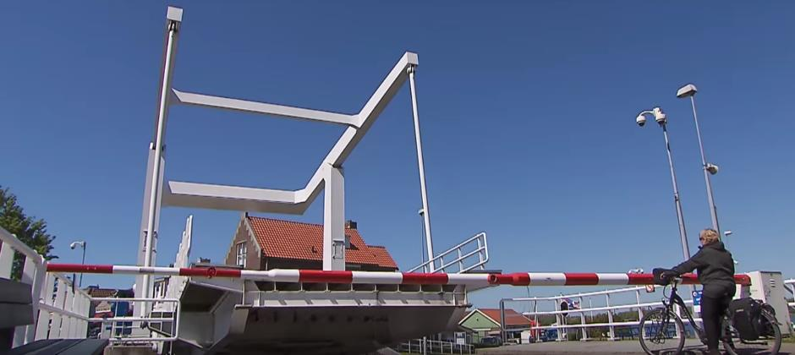
passeren
Notes:
Copyright: nos.nl

Slide 4
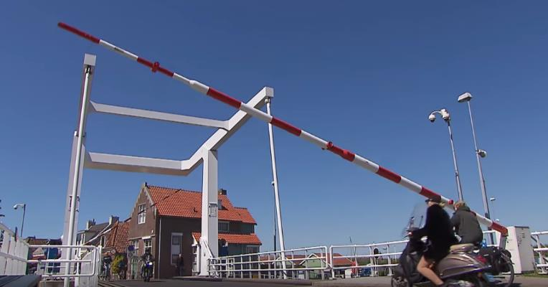
de slagboom
Notes:
Copyright: nos.nl

Slide 5
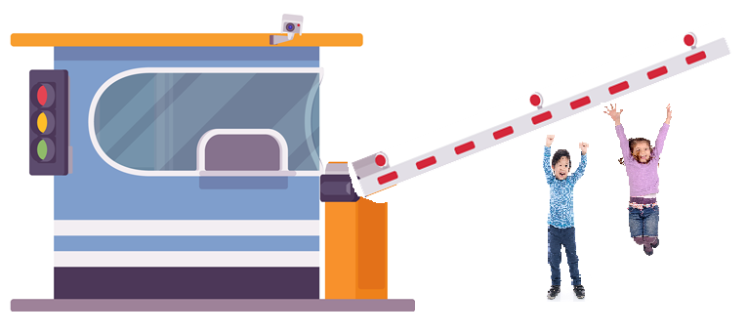
op het nippertje

Slide 6
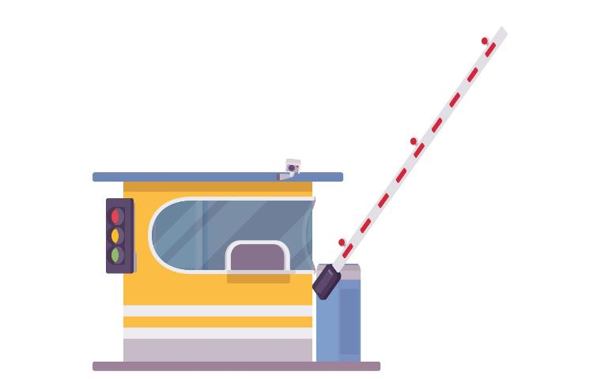
het risico

Slide 7
heftig

Slide 8
onderschat

Slide 9
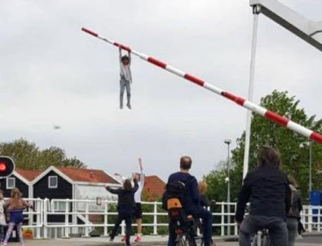
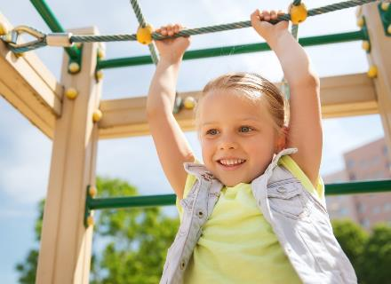
vergelijken
Notes:
Copyright: nos.nl

Slide 10
over het hoofd zien
Notes:
Copyright: nos.nl

Slide 11
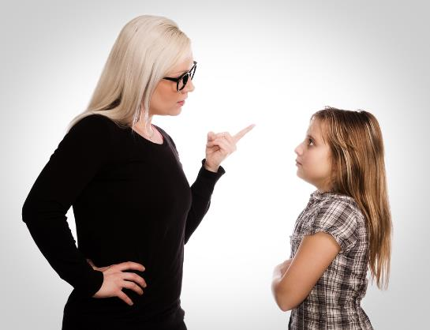
het advies

Slide 12
de campagne
STOP
NOOIT DOEN
Notes:
Copyright: nos.nl

Slide 13
https://www.youtube.com/watch?v=sRWhxdG_Xl0

Slide 14
Op de woordmuur:

Slide 15
Copyright: nos.nl

Slide 16
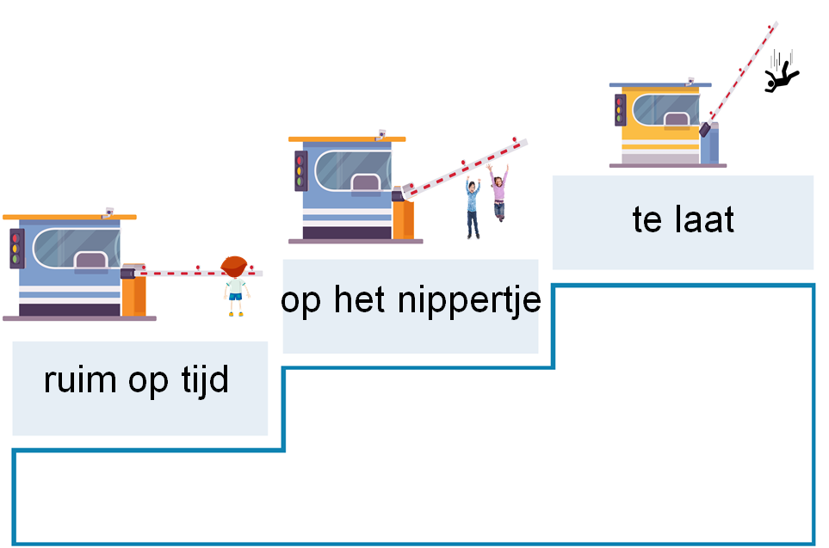

Slide 17
Copyright: nos.nl

Slide 18
Copyright: nos.nl

Slide 19
de slagboom
= de balk die het verkeer tegenhoudt.
De slagboom ging omhoog.
heftig
= erg, ernstig
Het meisje hing aan de slagboom. Heftig hè!
Copyright: nos.nl

Slide 20
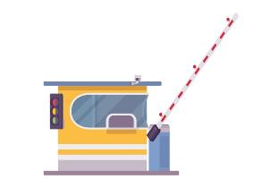
vergelijken
= kijken naar wat hetzelfde en wat anders is (tussen twee dingen of personen)
Het meisje vergeleek het hangen aan de slagboom met klimsport.
Copyright: nos.nl
het risico
= de kans dat er iets vervelends gebeurt
Het meisje nam een groot risico.

Slide 21
passeren
= er langs gaan
Ik passeerde een brug.
Copyright: nos.nl
advies geven
= zeggen wat iemand
het beste kan doen
Veel mensen gaven het meisje het advies om dit nooit meer te doen.

